Slide 1
哈利波特与魔法石
主题设计

Slide 2
1号房间——内容介绍
格兰芬多休息室的大门这么多年来一直由胖夫人的雕像看守，只有说对了口令，胖夫人才会打开门。
更麻烦的是胖夫人不时的会更换口令，这些奇怪的口令让人记起来非常困难。
哈利和伙伴们为了找到魔法石，需要从格兰芬多的休息室中溜出去……
玩家进门前将获得格兰芬多的魔法服装，用以角色带入。
玩家进门前将获得身份牌，扮演不同角色。身份牌上部分信息用于破解谜题。

Slide 3
1号房间——游戏流程
玩家进门
房间内常亮照明灯
关门5-10秒后播放语音101
几个雕像的交谈语音，引导玩家找名牌
雕像周围常亮灯带
玩家寻找雕像道具（5个）
道具摆放是否全正确
否
是
是
无需任何反应
打开柜门1
播放语音102
正确语音（雕像）和下关引导语音
激活声控机关
口令是否正确
否
是
是
错误提示语音（胖夫人）
正确语音（胖夫人）和下关提示语
播放语音103
打开2号房门
播放语音104

Slide 4
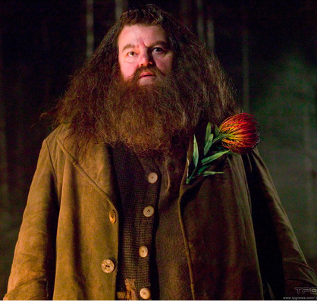
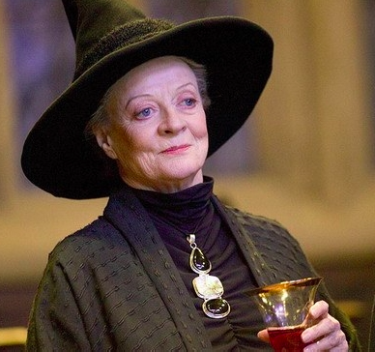
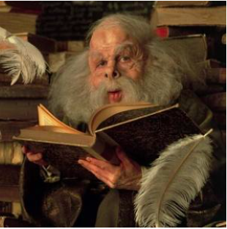
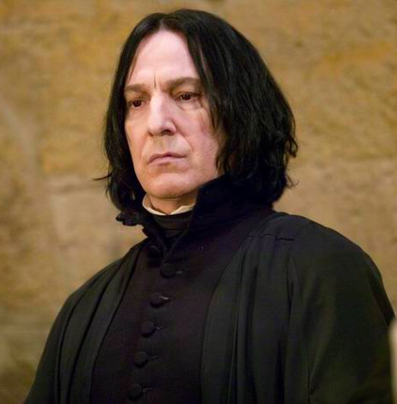
1号房间——谜题设计（认出教授）
寻找+推理+对应摆放
鲁伯.海格
禁林看守者，钥匙管理员，巨人血统，喜爱各种神奇的动物，最大的心愿是能养一只火龙。
神奇生物保护课
米勒娃.麦格
阿尼玛格斯，变形形态为一只花斑猫。做事苛刻、严厉。变形课
菲力乌斯.弗立维
个头虽小，确令人尊敬，声音尖细，念起咒语来确毫不含糊。是一位非常有成就的巫师。
魔咒课
西弗勒斯.斯内普
热衷于黑魔法，魔药世家出生。由于之前为黑魔王服务，所以校长至今未能满足他任教黑魔法防御课的心愿。
魔药课

Slide 5
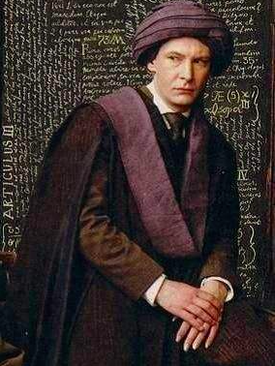
奎里纳斯.奇洛
头脑聪明极了，理论知识非常扎实，曾花过很长一段时间研究黑魔法防御术。
黑魔法防御课
玩家需要根据教授画像的介绍，推断出其所授课程。并从书架等地找出授课名牌，正确放置在画像下方。

Slide 6
1号房间——谜题设计（胖夫人的口令）
推理+声控
身份牌信息
姓名：哈利.詹姆.波特
学院：格兰芬多
入学日期：1991年9月
身份牌信息
姓名：罗恩.韦斯莱
学院：格兰芬多
入学日期：1991年9月
身份牌信息
姓名：汉娜.艾博
学院：赫奇帕奇
入学日期：1991年9月
身份牌信息
姓名：赫敏.格兰杰
学院：格兰芬多
入学日期：1991年9月
身份牌信息
姓名：那威.隆巴顿
学院：格兰芬多
入学日期：1991年9月
身份牌信息
姓名：李.乔丹
学院：格兰芬多
入学日期：1991年9月

Slide 7
身份牌信息
姓名：迪安.托马斯
学院：格兰芬多
入学日期：1991年9月
身份牌信息
姓名：弗雷德.韦斯莱
学院：格兰芬多
入学日期：1990年9月
身份牌信息
姓名：乔治.韦斯莱
学院：格兰芬多
入学日期：1990年9月
身份牌信息
姓名：安吉丽娜.约翰逊
学院：格兰芬多
入学日期：1989年9月

Slide 8
第一页
格兰芬多学院开门口令表
注意！以下口令按顺序每学期更换一次，从790年2月建校起，至今未曾改变。
开门口令：龙渣
开门口令：食蜜鸟
开门口令：花花公子哥儿
开门口令：吉星高照（正确答案）
开门口令：奇身怪皮
开门口令：胡言乱语
开门口令：仙境之光
开门口令：香蕉炸面团
第二页
家用魔咒
让自己的喉咙声音提高数倍，多用在体育比赛等场合。
咒语：声音洪亮
到了家门口忘了带钥匙？或者重要的东西放在柜子里打不开了？如果是明智的巫师，就会选用开门咒，只不过动作要领麻烦了点……
咒语：阿拉霍洞开（打开第二个房间门的口令）
可让魔杖发出莹莹绿光照明，非常实用
咒语：荧光闪烁
让东西四分五裂，感兴趣的话可以把它当剪子试试。
咒语：四分五裂

Slide 9
第三页
防御魔咒
让对手的武器飞上云霄。
咒语：除你武器（2打败奇洛教授的咒语）
施术者面前会升起一道看不见的屏障阻挡敌人，一般会持续几分钟。
咒语：障碍重重（1打败奇洛教授的咒语）
对付博格特用的咒语，首先要把博格特想象成令自己大笑的模样，只要笑声够大，博格特就会受不了。
咒语：滑稽滑稽
令人无法动弹，全身像块石头。
咒语：统统石化
第四页
黑魔法
不可饶恕咒分为三种：夺魂咒、钻心咒、索命咒。
受术者会受别人控制，特别是意志薄弱的人，只有意志力强的人才能破解。
咒语：灵魂出窍
令人毛骨悚然的黑魔法，受术者会浑身抽搐、痉挛、剧痛，痛不欲生。
咒语：钻心刺骨
令只有法力强大的黑巫师才能使用的最邪恶的黑魔法，没有任何破解咒，一道绿光闪过，中招者立即毙命。
咒语：阿瓦达索命

Slide 10
玩家需要根据身上名牌的入学时间，和获得笔记本上的信息，推断出当前学期的正确开门口令，并喊出口令打开房门。

Slide 11
1号房间——录音内容

Slide 12
1号房间——道具

Slide 13
2号房间——内容介绍
通往摆放魔法石的房间被霍格沃兹的教授们严密保护了起来，哈利和伙伴们需要通过教授们设计的重重陷阱，赶在伏地魔之前找到魔法石。
他们首先遇到的是海格的三头犬……
这只三头犬非常凶猛，凭哈利和他的伙伴们根本没法打败它。
哈利和伙伴们发现，这只三头犬只要听到美妙的音乐就会睡着。

Slide 14
2号房间——游戏流程
玩家进门
竖琴灯光亮起
5-10秒后激活竖琴机关
播放语音105
竖琴音乐提示，1次
房间内预留常亮照明
竖琴是否弹奏正确
否
是
是
三头犬醒来时的吼叫，重复播放竖琴提示
播放语音106
打开柜门2 获取激光
同时开启一个门继续
播放语音107
正确的音乐和三头犬睡着的呼噜声
否
激光是否对准
口令是否正确
否
不需要任何反应
不需要任何反应
是
打开3号房门
播放语音108
开门声

Slide 15
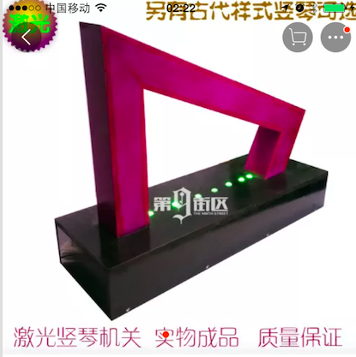
2号房间——谜题设计（弹奏竖琴）
观察+拨动激光束
竖琴上方对应琴弦位置悬挂灯泡闪烁，闪烁顺序为拨动琴弦位置。玩家拨动正确琴弦后可打开柜子获得道具。（拨动琴弦需要有声音）
弹奏音乐：
8个灯光闪烁提示拨动琴弦顺序：3-5-3-5-3-5-8-7-6-5
7根光柱缺少第一根，正确拨动顺序依次减少一位：2-4-2-4-2-4-7-6-5-4

Slide 16
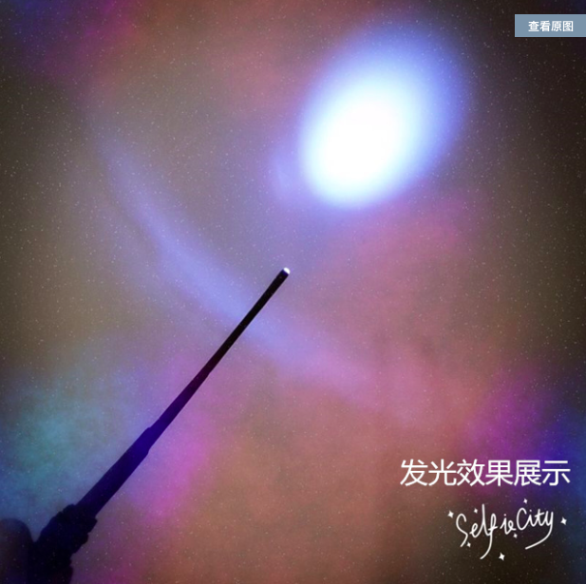
2号房间——谜题设计（开门咒语）
推理+声控+光感应
玩家需要用魔杖光源照射光感应点，同时喊出正确口令，打开房门。
正确口令：
开门咒语：阿拉霍洞开
详见第一个房间获得的魔法书

Slide 17
2号房间——录音内容

Slide 18
2号房间——道具

Slide 19
3号房间——内容介绍
竖琴弹奏出美妙的音乐，让三头犬睡着了，哈利和伙伴们顺利的通过了海格设置的陷阱。
接下来他们需要接受费立维教授和麦格教授的考验……
这里这么多钥匙，哪一把才能打开下一扇房门？
巫师棋走错一步就要付出惨痛的代价。

Slide 20
3号房间——游戏流程
玩家进门
房间内预留常亮照明
5-10秒后播放语音109
抓住钥匙的语音提示
是否牵手联通机关
否
是
不需要任何反应
打开柜门1
获得巫师盘谜题
通过？
否
是
不需要任何反应
打开4号房门
播放语音111
巫师棋的正确提示

Slide 21
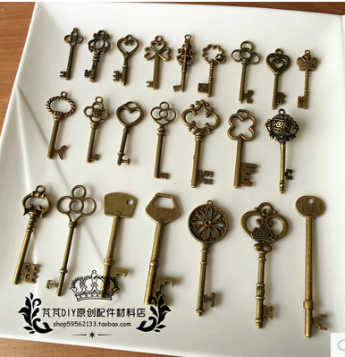
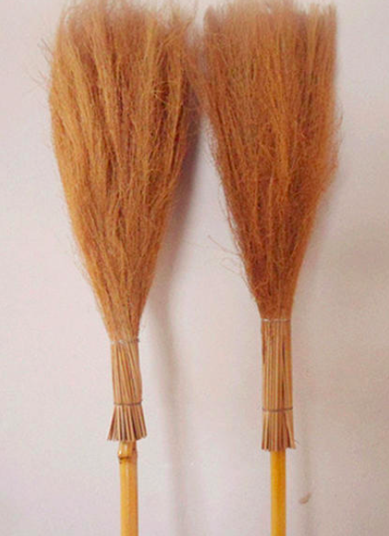
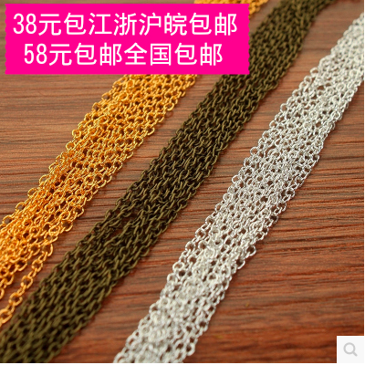
3号房间——谜题设计（抓住会飞的钥匙）
观察+人体弱电感应
玩家需要观察找出正确的一把钥匙，用手握住，同时牵手握住另一方的扫帚，便可触发下一组机关。

Slide 22
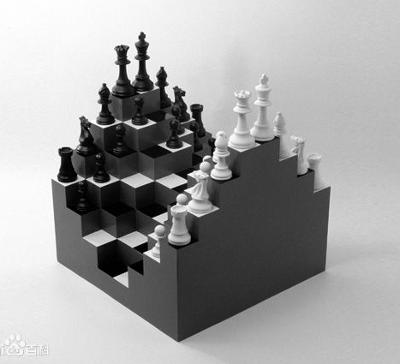
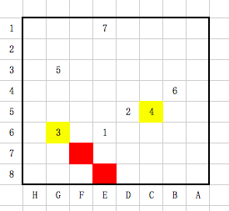
3号房间——谜题设计（巫师棋）
观察+推理+动作
玩家需要根据立体棋盘上缺少的两个旗子位置，站在棋盘机关上的对应位置扮演棋子。
位置站立正确后，触发灯光闪烁，玩家需要在灯光熄灭后，按正确顺序走出闪烁位置。
Ps:行走错误后，重置提示，重置至第一步，从两人站在缺少棋子位置上开始。
正确步骤：
红色方格为起始站立位置，编号方格为行走位置，黄色方格为同时行走位置。

Slide 23
3号房间——录音内容

Slide 24
3号房间——道具

Slide 25
4号房间——内容介绍
魔法石就在眼前，想要拿到魔法石必须要通过最后一个陷阱，这是斯内普教授设计的谜题，他可是最厉害的魔药学教授。
是前进还是后退？……
只有找出正确的药水才能拿到魔法石。
千万别喝下含有剧毒的药水。

Slide 26
4号房间——游戏流程
玩家进门
房间内红色照明灯
5-10秒后播放语音112
药水谜题提示录音
2/7药水是否摆放正确
否
是
是
不需要任何反应
激活激光接收和声控机关
播放语音113
药水摆放正确提示和伏地魔的声音
熄灭红色灯光
否
激光是否射准
口令是否正确
否
不需要任何反应
是
不需要任何反应
打开魔法石盒子
拿出魔法石
播放语音114
通关语音提示
打开最终的房门

Slide 27
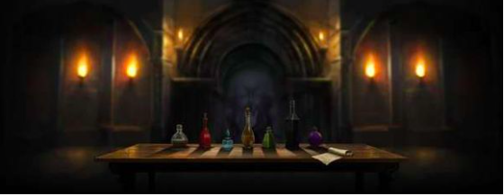
4号房间——谜题设计（药水谜题）
推理+正确摆放
谜题：
危险在前方，安全在后方，
我们中间有两个可以给你帮忙，
把他们喝下去，一个领你向前，
另一个把你送回原来的地方。
两个里面装的是荨麻酒，
三个是杀手，正拍着队等候。
选择吧，除非你希望永远在此停留。
我们还提供四条线索供你选择：
第一，不论毒药怎样狡猾躲藏，
它们都站在其中一瓶荨麻酒的左方；
第二，左右两端的瓶里内容不同，
如果你想前进，它们都不会对你有用；
第三，你会发现瓶子大小各不相等，
在侏儒和巨人里没有藏着死神；
第四，左边第二和右边第二
虽然模样不同，味道确是一样。
找出前进和后退两瓶药水，并将其摆放在正确的位置上，可触发录音，同时激活下教授画像机关。
正确摆放：
蓝色进去，紫色回去

Slide 28
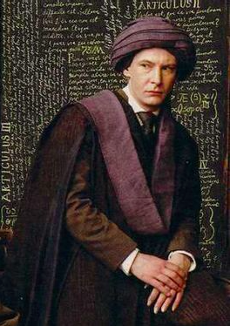
4号房间——谜题设计（打败伏地魔）
推理+声控
在教授的油画后方设置光感应点和声控点
用魔杖照射光感应点，同时喊出正确口令，即可打开魔法石箱子。拿出魔法石后，打开最终房门
正确答案魔法书上可获得：
口令1：障碍重重
口令2：除你武器
PS：两句口令均需要，中间有较短间隔？

Slide 29
4号房间——录音内容

Slide 30
4号房间——道具

